Slide 1
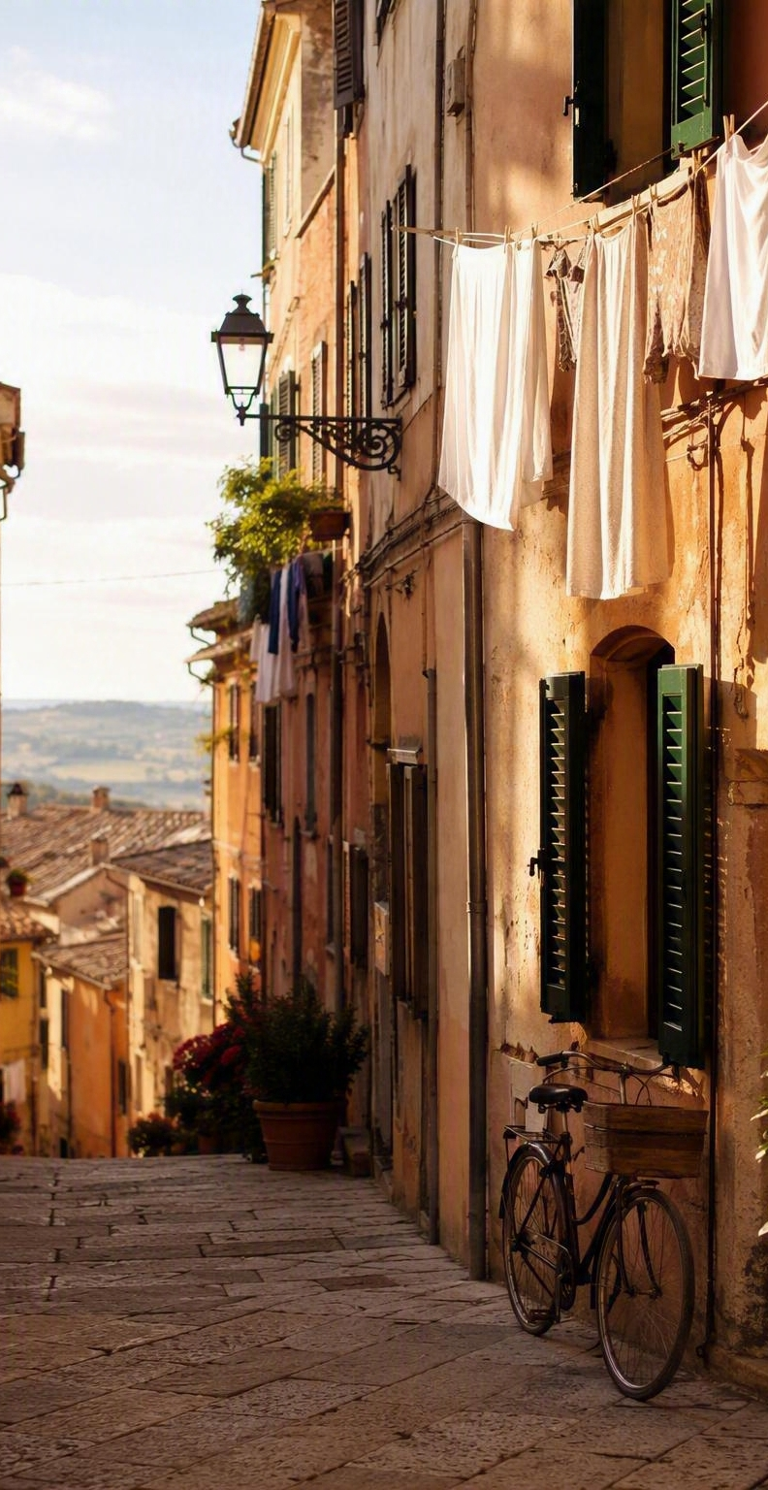
Урок 2. Imperfetto vs
Passato Prossimo
МОДУЛЬ 3 · ВПЕВНЕНИЙ РІВЕНЬ A2
Фон і подія — два минулі часи в одній розповіді

Slide 2
Мета уроку
Після цього уроку ти зможеш:
1
розрізняти Imperfetto і Passato Prossimo
5
вживати конструкцію mentre + Imperfetto
2
обирати час залежно від контексту
6
поєднувати два минулі часи в реченні
3
описувати фон події та саму подію
7
упізнавати слова-підказки кожного часу
4
розповідати історії про минуле
8
розповідати про свій учорашній день

Slide 3
Нова лексика
Дієслова подій та вирази часу для розповіді

Slide 4
Дієслова для розповіді про події
Італійською | Українською
arrivare | приїжджати
partire | вирушати
incontrare | зустрічати
succedere | траплятися
trovare | знаходити
Італійською | Українською
perdere | губити
dimenticare | забувати
ricordare | пам'ятати
cadere | падати
rompere | ламати
Також: telefonare, chiamare, cominciare, finire, entrare, uscire, tornare, sentire, vedere.

Slide 5
Вирази часу: фон і подія
Італійською | Українською
ieri | вчора
una volta | одного разу
improvvisamente | раптово
mentre | поки, у той час як
quando | коли
subito | одразу
Італійською | Українською
all'improvviso | раптом
finalmente | нарешті
a un certo punto | у певний момент
poco dopo | невдовзі
quel giorno | того дня
alla fine | зрештою
stamattina → сьогодні вранці · durante → протягом · prima → раніше · dopo → потім

Slide 6
Головна ідея
Imperfetto = фон, Passato Prossimo = подія

Slide 7
Дві логіки минулого
фон
подія
звичка
Imperfetto — яким було, що відбувалося: Era sera. Faceva freddo.
Passato Prossimo — що сталося: Ho sentito un rumore.
Повторювана дія — Imperfetto: Ogni estate andavamo al mare.
Приклад: — Mentre studiavo, ho ricevuto una telefonata.
— Поки я навчався, я отримав дзвінок.

Slide 8
Imperfetto чи Passato Prossimo?
IMPERFETTO
PASSATO PROSSIMO
Di solito cenavo alle otto.
Зазвичай я вечеряв о восьмій.
cenavo → звичка, фон
Ieri ho cenato alle otto.
Учора я повечеряв о восьмій.
ho cenato → одна подія

Slide 9
Формула: mentre + Imperfetto
перерив
два процеси
схема
Довга дія + коротка подія: Mentre dormivo, è squillato il telefono.
Дві паралельні дії: Mentre io studiavo, mia sorella guardava la TV.
Mentre + Imperfetto, + Passato Prossimo: Mentre ______, ______.
Приклад: — Mentre camminavo, ho incontrato Luca.
— Поки я гуляв, я зустрів Луку.

Slide 10
Порівняй значення
Один корінь — два різні смисли
Vivevo a Roma
Ho vissuto a Roma
опис періоду
завершений період
Leggevo molto
Ieri ho letto un libro
звичка
конкретна дія
Обидва варіанти правильні — час обирає значення: тривало чи зазвичай → Imperfetto, сталося й завершилося → Passato Prossimo.

Slide 11
Слова-підказки
Що зазвичай іде з кожним часом
З Imperfetto | Значення
sempre | завжди
di solito | зазвичай
ogni giorno | щодня
da bambino | у дитинстві
mentre | поки, у той час як
З Passato Prossimo | Значення
ieri / ieri sera | учора / учора ввечері
una volta | одного разу
all'improvviso | раптом
finalmente | нарешті
a un certo punto | у певний момент

Slide 12
Десять дієслів — два минулі часи
Ieri pioveva — теж можливо: підказки не є жорстким правилом
essere
→ ero
PP: sono stato
avere
→ avevo
PP: ho avuto
andare
→ andavo
PP: sono andato
fare
→ facevo
PP: ho fatto
vedere
→ vedevo
PP: ho visto
trovare
→ trovavo
PP: ho trovato
sentire
→ sentivo
PP: ho sentito
vivere
→ vivevo
PP: ho vissuto
arrivare
→ arrivavo
PP: sono arrivato
leggere
→ leggevo
PP: ho letto
Imperfetto показує процес, Passato Prossimo — завершений факт.

Slide 13
Діалог і практика
Che cosa è successo ieri? — слухай, читай уголос, повторюй

Slide 14
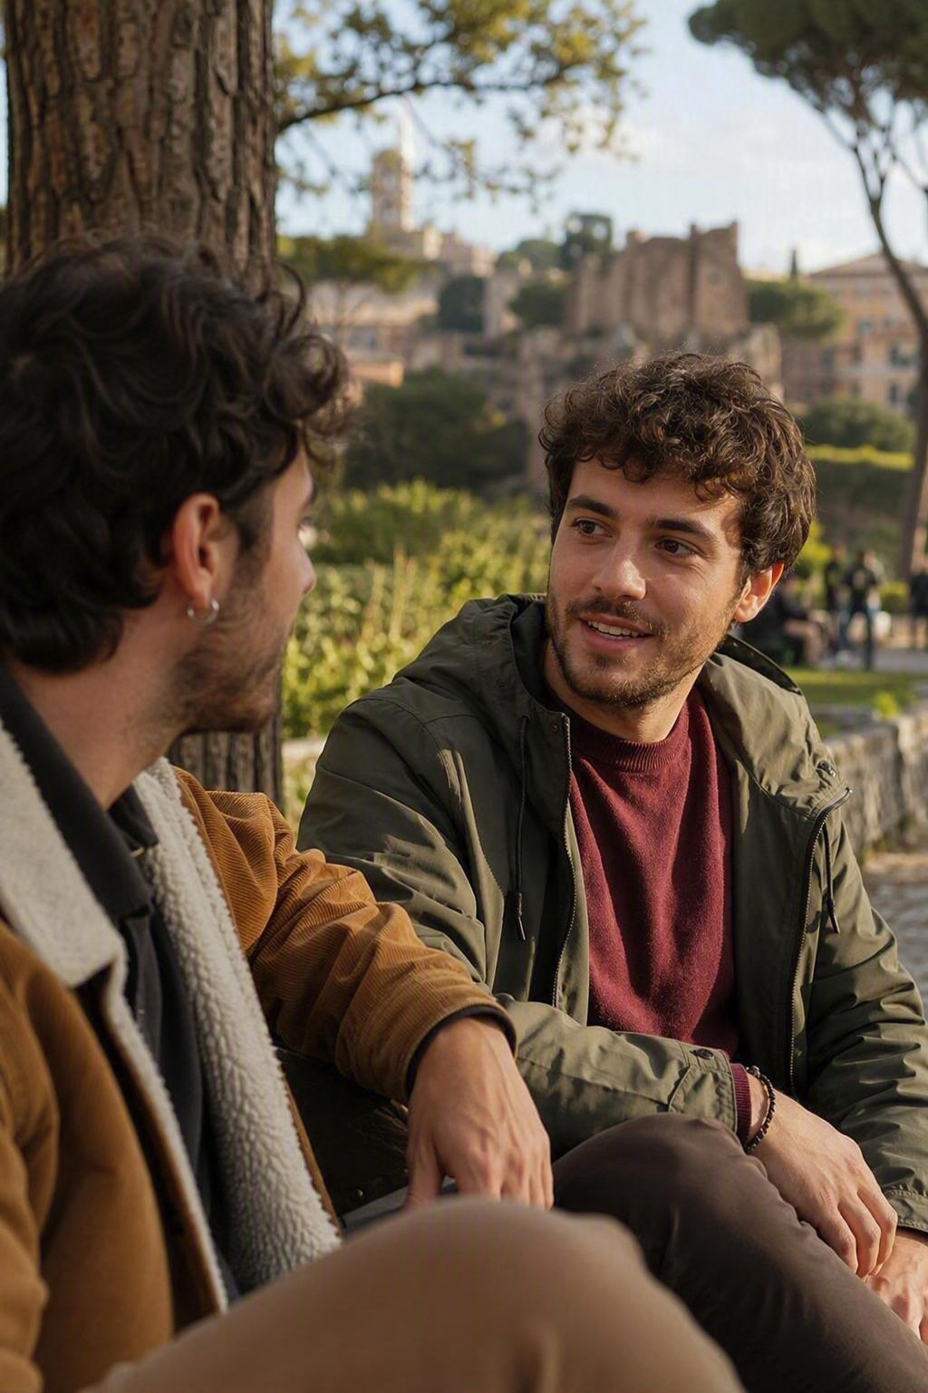
Діалог — Che cosa è successo ieri?
Marco
Ciao Anna! Che cosa hai fatto ieri?
Привіт, Анно! Що ти робила вчора?
Anna
Sono andata in centro con mia sorella.
Я ходила в центр із сестрою.
Marco
Com'era il tempo?
Якою була погода?
Anna
Era bellissimo e faceva caldo.
Було чудово і було тепло.
Marco
È successo qualcosa di interessante?
Сталося щось цікаве?
Anna
Mentre guardavamo, ho visto un'amica.
Поки ми дивилися одяг, ми зустріли подругу.
Anna
Poi siamo andate al ristorante: era piccolo.
Потім ми пішли в ресторан: він був маленький.

Slide 15
Питання та відповіді про вчорашній день
A
Che cosa hai fatto ieri?
Що ти робив учора?
B
Sono andato in centro.
Я ходив у центр.
A
Com'era il tempo?
Якою була погода?
B
Era bello e faceva caldo.
Було гарно й тепло.
A
Cosa facevi alle otto?
Що ти робив о восьмій?
B
Guardavo un film.
Я дивився фільм.
A
Che cosa è successo dopo?
Що сталося потім?
Mentre mangiavo, è arrivato Marco. — Поки я їв, прийшов Марко.

Slide 16
Аудіювання
Послухай текст один раз, не дивлячись на нього
Текст для прослуховування
Завдання
Ieri sera ero a casa e guardavo un film.
Fuori pioveva e faceva freddo.
Mentre guardavo, è squillato il telefono.
Era mio fratello: era arrivato in città.
Sono uscito e sono andato alla stazione.
Дай відповідь на запитання:
1. Dove era la persona?
2. Com'era il tempo?
3. Cosa è successo mentre guardava?
4. Chi ha telefonato?
5. Cosa faceva il fratello?
Відповіді: a casa · pioveva · è squillato il telefono · il fratello · aspettava.

Slide 17
Читання
Ключові слова
Una giornata speciale
ieri
viaggio
Sabato scorso mi sono svegliato presto.
Dovevo andare a Firenze in autobus.
Mentre aspettavo, ho incontrato un'amica.
Nel pomeriggio ho visitato un museo.
autobus
amica
museo
centro
turisti
strade
Питання
sera
felice
1. Dove è andato? (Roma / Firenze / Milano)
2. Chi ha incontrato? (un'amica / nessuno)
3. Cosa faceva in viaggio? (dormiva / guardava)
4. Com'erano le strade? (vuote / piene di gente)

Slide 18
Вправи 1–2
Вправа 1. Imperfetto чи Passato Prossimo?
Вправа 2. Виправ помилки
1. Ieri ___ molto stanco. (essere)
2. Da bambino ___ sempre al parco. (andare)
3. Mentre ___, è arrivata mia madre. (studiare)
4. Ieri sera ___ un film. (guardare)
5. Una volta ___ un viaggio in Italia. (fare)
6. Mentre Maria ___, ha telefonato Luca. (dormire)
7. Ogni domenica ___ dai nonni. (andare)
8. Sabato scorso ___ una pizza. (mangiare)
1. Ieri andavo al supermercato e ho comprato il pane.
2. Da bambino ho giocato a calcio ogni giorno.
3. Mentre studiavo, mia madre cucinò la cena.
4. Ogni estate siamo andati al mare.
5. Quando siamo entrati, tutti hanno parlato.
6. Ieri sera è stato molto freddo.

Slide 19
Вправа 3. Обери правильний варіант
1. Quando ero piccolo, ___ in bicicletta.
2. Mentre andavo, ___ un incidente.
a) vado b) andavo c) sono andato
a) vedevo b) ho visto c) vedo
3. Ieri ___ molto freddo.
4. Mentre mangiavamo, ___ Marco.
a) era b) è stato c) è
a) arrivava b) è arrivato c) arriva

Slide 20
Вправа 4. Логіка часів · Усна практика
Познач: I = Imperfetto, P = Passato
Усна практика
1. звичка в минулому
2. одноразова завершена подія
3. опис погоди
4. дія тривала в момент іншої події
5. раптова подія
6. послідовність подій
1. Розкажи про вчорашній день.
2. Скажи, якою була погода.
3. Розкажи, що ти робив, коли щось сталося.
4. Пригадай випадок із дитинства.
5. Склади історію з mentre.
Модель:
Ieri ero a casa e guardavo un film.
Mentre guardavo, è squillato il telefono.
Sono uscito e sono andato alla stazione.

Slide 21
Домашнє завдання
1 · Граматика
Напиши 10 речень з Imperfetto про своє дитинство і 10 речень з Passato Prossimo про вчорашній день.
2 · Текст
Напиши історію 120–150 слів «Un giorno che ricordo bene»: фон, подія, розвиток, завершення.
3 · Умова
Використай щонайменше 8 Imperfetto, 8 Passato Prossimo і 2 речення з mentre.
4 · Говоріння
Розкажи 2–3 хвилини «Che cosa è successo ieri?»: фон в Imperfetto, події в Passato Prossimo.

Slide 22
Міні-тест (1–6)
1. Da piccolo, ___ sempre con mio nonno.
2. Ieri ___ Marco al supermercato.
a) ho giocato b) giocavo c) gioco
a) incontravo b) incontro c) ho incontrato
3. Mentre ___, è arrivato Luca.
4. Quando siamo entrati, la gente ___.
a) studiavo b) ho studiato c) studierò
a) ha parlato b) parlava c) parlerà
5. All'improvviso ___ un rumore.
6. Ogni estate ___ al mare.
a) ho sentito b) sentivo c) sento
a) siamo andati b) andavamo c) siamo andando

Slide 23
Міні-тест (7–10)
7. Ieri sera ___ molto freddo.
8. Mentre mangiavamo, ___ Marco.
a) era b) è stato c) è
a) è arrivato b) arrivava sempre c) arriva
9. Яке речення правильне?
10. Яка логіка правильна?
a) Da bambino ho andato al parco b) Da bambino andavo al parco c) Da bambino sono andavo
a) фон → Imperfetto, подія → Passato Prossimo b) навпаки c) завжди тільки Passato Prossimo
Як перевірити себе
Прочитай речення вголос: якщо фон звучить в Imperfetto, а подія — в Passato Prossimo, урок засвоєно.

Slide 24
Відповіді
Перевір себе після вправ і міні-тесту
Вправа 1 — час дієслова
Вправа 2 — виправлення
1. ero
2. andavo
1. Ieri sono andato al supermercato.
2. Da bambino giocavo a calcio ogni giorno.
3. studiavo
4. ho guardato
3. Mentre studiavo, mia madre cucinava.
4. Ogni estate andavamo al mare.
5. ho fatto
6. dormiva
5. Quando siamo entrati, tutti parlavano.
6. Ieri sera faceva molto freddo.
7. andavamo
8. ho mangiato
7. Mentre camminavo, ho incontrato Marco.
8. Una volta ho fatto un viaggio in Italia.
Вправа 3
Міні-тест
1 — b) andavo 2 — b) ho visto
3 — a) era 4 — b) è arrivato
1 — b 2 — c 3 — a 4 — b 5 — a
6 — b 7 — a 8 — a 9 — b 10 — a

Slide 25
Результат уроку
Якщо ти можеш це без підказок — урок засвоєно
розрізняти фон і подію в минулому
обирати час залежно від контексту
будувати речення з mentre
описувати погоду, місце й настрій
розповісти історію італійською
відрізнити ero від sono stato
Ключ уроку
Imperfetto — що відбувалося. Passato Prossimo — що сталося: Mentre studiavo, mia madre è entrata.

